Slide 1



Universidade Estadual da Paraíba
Centro de Ciências e Tecnologia
Curso de Bacharelado em Computação
 Matemática Discreta I – Revisão de Matemática
Função e Equação do 1º. Grau
2020.1
Prof. Antonio Carlos

Slide 2
 Matemática Discreta I – Revisão de Matemática – D. Funç/Equaç 1º. Grau
Função de 1º. Grau
A representação padrão (ou canônica) de uma função de 1º. Grau é a seguinte
f(x) = ax + b
Por que isso tem o nome de “função” ?
Imagine alguém sentado à uma mesa e um monte de gente com um papel para ser carimbado pela pessoa sentada à mesa:
Uma pessoa chega à mesa e entrega o papel;
A pessoa da mesa carimba o papel e devolve;
Depois chega outra pessoa à mesa... E assim vai, porque a FUNÇÃO da pessoa à mesa é pegar o papel, carimbar e devolver o papel; não FAZ outra coisa, a não ser aquilo.

Slide 3
 Matemática Discreta I – Revisão de Matemática – D. Funç/Equaç 1º. Grau
Função de 1º. Grau
Agora olhe novamente para f(x): f(x) = ax + b
Olhou? Olhe de novo!
Você deve ter percebido que f(x) não FAZ outra coisa a não ser “multiplique a vezes x e some com b”.
A FUNÇÃO de f(x) é “multiplicar a vezes x e somar com b”.
Imagine a seguinte analogia (ou comparação):
x = papel a ser carimbado
a = ação de carimbar
+ b = ação de devolver o papel carimbado
Assim, “ax + b” significa “carimbe o papel; devolva o papel carimbado”

Slide 4
 Matemática Discreta I – Revisão de Matemática – D. Funç/Equaç 1º. Grau
Função de 1º. Grau
Para cada papel que chega a mesa: “carimbe o papel; devolva o papel carimbado”; “carimbe o papel; devolva o papel carimbado”; “carimbe o papel; devolva o papel carimbado”...
O papel muda, mas carimbar e devolver nunca muda
O papel é varíável, mas a ação de carimbar e devolver é constante.
Assim, em f(x) = ax + b, a e b são constantes e x é a variável; só quem varia é o valor de x, os valores de a e b são sempre os mesmos.
E por que se diz de “1º. GRAU”?
Porque o maior expoente da variável x é 1; ou seja, onde tem x o expoente é 1.
1º. GRAU vem do expoente 1.

Slide 5
 Matemática Discreta I – Revisão de Matemática – D. Funç/Equaç 1º. Grau
Função de 1º. Grau
Parâmetros da função de 1º. Grau
Em f(x) = ax + b, temos que
a é chamado de coeficiente angular
b é chamado de coeficiente linear
De onde vêm esses nomes?
Esses nomes têm a origem no comportamento da função através do estudo de seu gráfico.
O que é gráfico de uma função?
É o “rastro” que ela deixa desenhado quando os valores de x variam.
E por que olhando o gráfico a tem a ver com ângulo e b tem a ver com linha?

Slide 6
 Matemática Discreta I – Revisão de Matemática – D. Funç/Equaç 1º. Grau
Função de 1º. Grau
Antes de tudo, o “rastro” ou gráfico de toda função do 1º. Grau é uma reta; e a gente costuma chamar reta de linha.
Como se comporta a linha de uma função de 1º. Grau?
Se a > 0 (a positivo), a linha é inclinada para a direita
Se a < 0 (a negativo), a linha é inclinada para a esquerda
Inclinação tem a ver com ângulo, por isso a é chamado de coeficiente angular
Em valores absolutos, quanto maior o valor de a, maior será a inclinação da reta
E com relação ao coeficiente linear b?
O b tem a função de fazer a reta subir ou descer em relação ao eixo dos x; a reta toca o eixo dos y no ponto y = b.

Slide 7
 Matemática Discreta I – Revisão de Matemática – D. Funç/Equaç 1º. Grau
Função de 1º. Grau
Se b > 0 (b positivo), como b é positivo é como se a reta subisse acima da origem
Se b < 0 (b negativo), como b é negativo é como se a reta descesse abaixo da origem
Se b = 0, a reta passa pela origem
A função do 1º. Grau tem mais algum parâmetro?
Tem ainda a raiz da função
O que é a raiz?
Assim como a raiz de uma planta está fincada no chão, o chão de uma função é o eixo dos x; a raiz é o ponto onde o gráfico da função toca o eixo dos x. Ou seja, raiz de uma função é o valor de x quando o valor da função é zero.

Slide 8
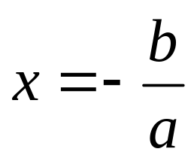
 Matemática Discreta I – Revisão de Matemática – D. Funç/Equaç 1º. Grau
Função de 1º. Grau
Como se acha a raiz de uma função?
É só achar o valor de x quando o valor da função é igual a zero, ou seja quando f(x) = 0.
Assim, se f(x) = 0, então ax + b = 0 e daí x = − b/a, ou seja, a raiz de toda função do 1º. Grau é dada pela fórmula
Agora observe no slide seguinte o comportamento do gráfico da função de 1º. Grau para valores genéricos de a e b

Slide 9
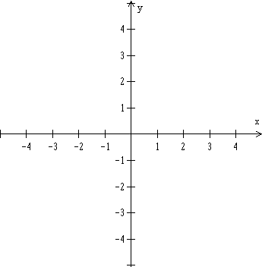
 Matemática Discreta I – Revisão de Matemática – D. Funç/Equaç 1º. Grau
a > 0
b > 0
a > 0
b < 0
a > 0
b = 0
a < 0
b > 0
a < 0
b < 0
a < 0
b = 0

Slide 10
 Matemática Discreta I – Revisão de Matemática – D. Funç/Equaç 1º. Grau
Exercício Resolvido
Ex. 1: f(x) = 4x − 5. Responda:
a. O coeficiente angular é a = 4
b. O coeficiente linear é b = − 5
c. A raiz é x = − b/a, então x = −(−5)/4 = 5/4
d. A reta é inclinada para a direita, pois a > 0
e. A reta toca o eixo dos y no ponto y = b, então y = −5
f. A reta toca o eixo dos y [ ] acima [ X ] abaixo da origem

Slide 11
 Matemática Discreta I – Revisão de Matemática – D. Funç/Equaç 1º. Grau
Exercícios Propostos
Ex. 2: f(x) = −2x + 3. Responda:
a. O coeficiente angular é a = ____________________
b. O coeficiente linear é b = _____________________
c. A raiz é x = _________________________________
d. A reta é inclinada para a ______________________
e. A reta toca o eixo dos y no ponto y = ___________
f. A reta toca o eixo dos y [ ] acima [ ] abaixo da origem

Slide 12
 Matemática Discreta I – Revisão de Matemática – D. Funç/Equaç 1º. Grau
Exercícios Propostos
Ex. 3: f(x) = −3x − 3. Responda:
a. O coeficiente angular é a = ____________________
b. O coeficiente linear é b = _____________________
c. A raiz é x = _________________________________
d. A reta é inclinada para a ______________________
e. A reta toca o eixo dos y no ponto y = ___________
f. A reta toca o eixo dos y [ ] acima [ ] abaixo da origem

Slide 13
 Matemática Discreta I – Revisão de Matemática – D. Funç/Equaç 1º. Grau
Função de 1º. Grau
O gráfico da função do 1º. Grau
Para que serve o gráfico de uma função?
Olhando o gráfico você fica sabendo se a função cresce ou decresce, muito ou pouco; e dá pra saber ou se ter uma idéia do valor da raiz.
Como o gráfico de uma função do 1º. Grau é uma reta e por dois pontos passa uma única reta, então para traçar o gráfico de uma função do 1º. Grau só precisamos de dois pontos.
Existem duas técnicas para se obter os dois pontos necessários para se traçar o gráfico.
Vamos mostrar cada uma por meio de um exemplo.
Aí você escolhe qual a técnica que você achar melhor.

Slide 14
 Matemática Discreta I – Revisão de Matemática – D. Funç/Equaç 1º. Grau
Função de 1º. Grau
A primeira técnica consiste em “chutar” dois valores para x e calcular os respectivos valores de f(x).
Ao usar esta técnica, “chutamos” um valor de x positivo e outro negativo, mas quaisquer dois valores serve.
Ex. 4: Trace o gráfico de f(x) = 2x – 4.
Como a = 2 sabemos que a reta vai estar inclinada para a direita.
Agora vamos chutar os dois valores de x
Para x = 1, f(1) = 2•1 – 4 = – 2 ⇒ 1º. Ponto: (1, – 2)
Para x = – 1, f(– 1) = 2•(–1) – 4 = – 6 ⇒ 2º. Ponto: (– 1, – 6)
Então, vamos marcar esses pontos no par de eixos e traçar o gráfico

Slide 15
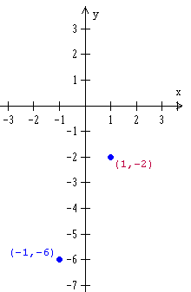
 Matemática Discreta I – Revisão de Matemática – D. Funç/Equaç 1º. Grau
raiz x = 2
Os pontos marcados
O gráfico traçado, passando pelos
dois pontos marcados. A reta inclinada
para a direita como previmos pela análise de a. Dá pra ver a raiz x = 2.

Slide 16
 Matemática Discreta I – Revisão de Matemática – D. Funç/Equaç 1º. Grau
Função de 1º. Grau
A segunda técnica – eu prefiro esta porque acho ela mais rápida – consiste em usar os pontos (raiz, 0) e (0, b).
Nessa técnica fazemos apenas uma conta, que é para achar o valor da raiz.
Ex. 5: Trace o gráfico de f(x) = 2x – 4.
a = 2 e a reta vai estar inclinada para a direita.
O ponto (0, b) é direto ⇒ (0, – 4)
Para achar a raiz fazemos f(x) = 0 e achamos x
2x – 4 = 0 ⇒ 2x = 4 ⇒ x = 4/2 ⇒ x = 2
Então, o outro ponto é (2, 0)
Daí, vamos marcar esses pontos no par de eixos e traçar o gráfico

Slide 17
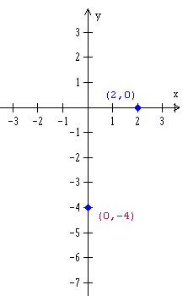
 Matemática Discreta I – Revisão de Matemática – D. Funç/Equaç 1º. Grau
Os pontos marcados
O gráfico traçado, passando pelos
dois pontos marcados. A reta inclinada
para a direita como previmos pela análise de a.

Slide 18
 Matemática Discreta I – Revisão de Matemática – D. Funç/Equaç 1º. Grau
Exercícios Propostos
Ex. 6: Trace o gráfico de f(x) = −2x + 6.
Ex. 7: Trace o gráfico de f(x) = –3x – 3.
Ex. 8: Trace o gráfico de f(x) = 4x – 2.
Ex. 9: Trace o gráfico de f(x) = 5x/2 + 5.
Use a técnica que você achar melhor.

Slide 19
 Matemática Discreta I – Revisão de Matemática – D. Funç/Equaç 1º. Grau
Equação de 1º. Grau
A representação padrão (ou canônica) de uma equação de 1º. Grau é a seguinte
ax + b = 0
Por que isso tem o nome de “equação” ?
Resposta: A primeira coisa a dizer é que equação vem de igualdade, mas a estrutura acima é chamada de equação por causa do “= 0 ”, porque, nesse caso, apenas para o valor de x igual a raiz é que o lado esquerdo da igualdade – ax + b – vai ser igual ao lado direito – = 0.
Em outras palavras: a função é estudada para vários valores de x, e a equação é estudada para apenas um valor de x, aquele que iguala os dois “pratos” da balança da igualdade. O valor de x que deixa tudo igual a 0 é a raiz da equação.

Slide 20
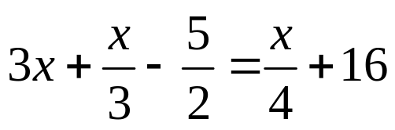
 Matemática Discreta I – Revisão de Matemática – D. Funç/Equaç 1º. Grau
Equação de 1º. Grau
Aplicando o conceito de equação do 1º. Grau
Ex. 10: O triplo de um número somado a sua terça parte, menos cinco meios é igual a um quarto desse número mais dezesseis. Que número é este?
Em matemática, o desconhecido é chamado de x.
Para resolver o problema acima, você lê e já vai escrevendo em matemática. O resultado é uma equação.
O triplo de um número: 3x
Somado a sua terça parte: + x/3
Menos cinco meios: – 5/2
É igual a: =
Um quarto desse número: x/4
Mais dezesseis: + 16

Slide 21
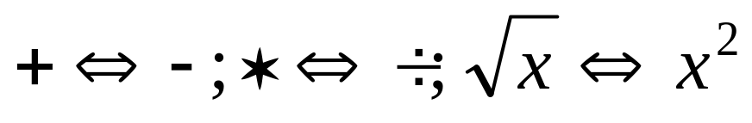
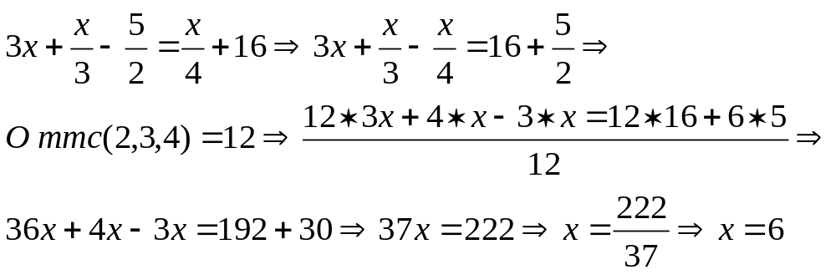
 Matemática Discreta I – Revisão de Matemática – D. Funç/Equaç 1º. Grau
Equação de 1º. Grau
Como resolver uma equação?
Colocar tudo que tem x do lado esquerdo da igualdade e tudo que não tem x do lado direito
Tudo que mudar de lado vai com a operação aritmética contrária
Se tiver frações, achar o m.m.c de todas as frações
Ao usar o m.m.c. vá logo eliminando o denominador comum

Slide 22
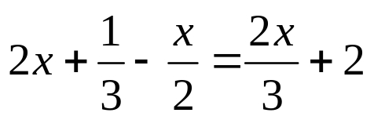
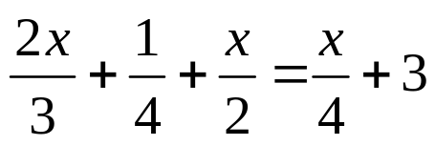
 Matemática Discreta I – Revisão de Matemática – D. Funç/Equaç 1º. Grau
Exercícios Propostos
Ex. 11: Resolva: (Resp: x = 2)
Ex. 12: Resolva: (Resp: x = 3)
Ex. 13: Resolva: três quintos de um número menos o seu dobro, menos cento e cinqüenta e dois terços é igual ao triplo desse número somado a dois terços desse mesmo número. Que número é esse? (Resp: x = -10)
Ex. 14: Resolva: o triplo de um número mais três quartos de seu valor mais trinta e cinco sextos é igual a cinco terços desse número somado a dez. Que número é esse? (Resp:x = 2)

Slide 23
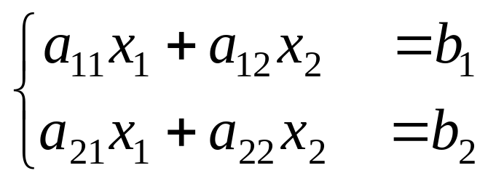
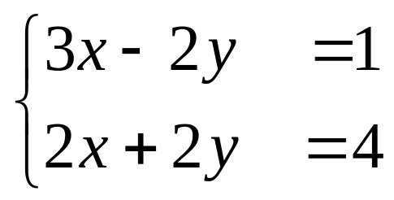
 Matemática Discreta I – Revisão de Matemática – D. Sistemas Equaç 1º. Grau
Um sistema de equações do 1º. Grau com duas equações e duas incógnitas (ou variáveis) é uma estrutura da forma:
A forma acima é a padrão ou canônica, onde, a_{ii} são os coeficientes, b_{i} são os termos independentes e x_{i} são as incógnitas.
Como os símbolos não importam e podem assumir quaisquer representações, na prática, em vez de x₁ e x₂, usamos x e y. Assim, é comum se encontrar, por exemplo:

Slide 24
 Matemática Discreta I – Revisão de Matemática – D. Sistemas Equaç 1º. Grau
Existem duas formas clássicas de resolver um sistema de equações do 1º. Grau com duas equações e duas variáveis:
1. Por adição
2. Por substituição
No método 1, dá-se um jeito de somar uma equação com a outra e eliminar, de cara, uma das variáveis. Esse método exige prática para você perceber o que vai fazer em uma das linhas para que quando somar com a outra dê o resultado esperado.
No método 2, isola-se uma das variáveis, x ou y, em uma das equações, substitui esse resultado na outra equação. Essa outra equação fica agora com apenas uma variável. Então, acha-se o valor dessa variável e depois o da outra.

Slide 25
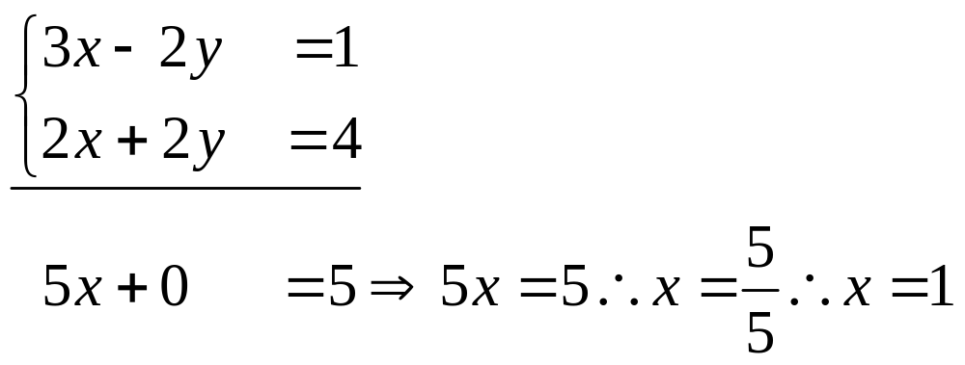
 Matemática Discreta I – Revisão de Matemática – D. Sistemas Equaç 1º. Grau
Ex. 1: Resolva o sistema dado a seguir:
Por adição:
Se você der uma olhada, na 1ª. Equação tamos –2y e na 2ª. Equação temos +2y. Quando a gente somar as duas equações, a variável y vai desaparecer pois –2y vai se anular com +2y. Desse modo, a soma resultante vai ficar em função só de x.

Slide 26
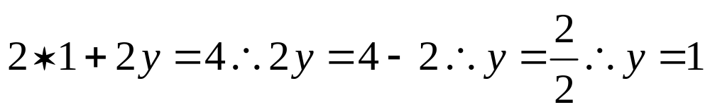
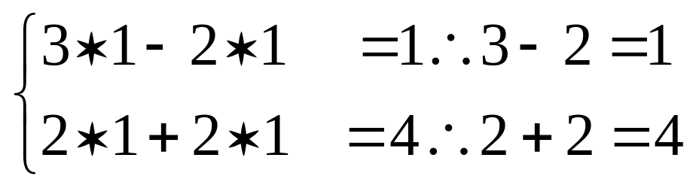
 Matemática Discreta I – Revisão de Matemática – D. Sistemas Equaç 1º. Grau
Agora, você substitui o valor de x em qualquer uma das equações e acha o valor de y.
Vamos substituir na 2ª. Equação:
Se você quiser ter certeza que acertou a solução do sistema, basta substituir os valores de x e y nas equações e fazer a verificação:
Após as substituições, a linha 1 resultou 1 e a linha 2 resultou 4. Logo, a solução está correta.

Slide 27
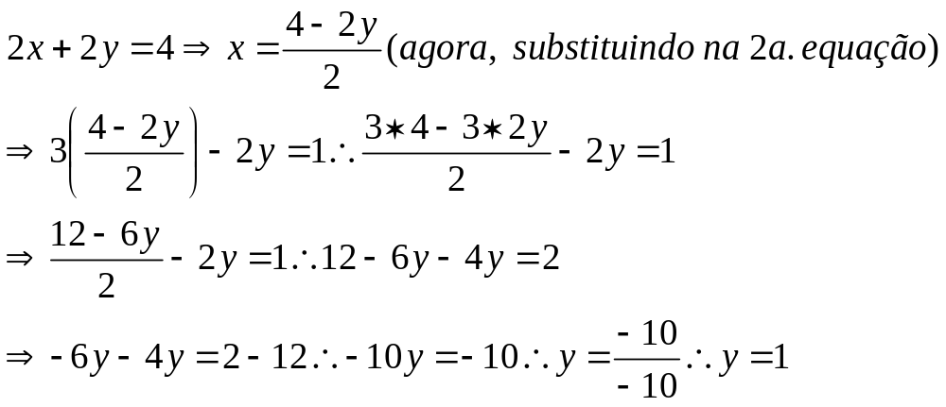
 Matemática Discreta I – Revisão de Matemática – D. Sistemas Equaç 1º. Grau
Por substituição
Nossa estratégia será a seguinte: isolar o valor de x na 2ª. Equação e substituir esse resultado na 1ª. Equação. Com isso, a 1ª. Equação vai ficar só em função de y. Então, achamos o valor de y e substituímos esse valor na equação do x, e achamos seu valor.

Slide 28
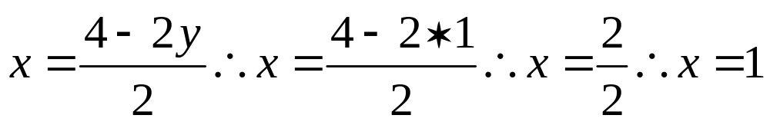
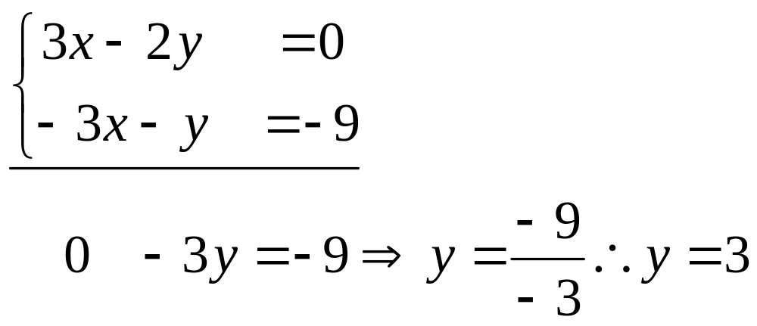
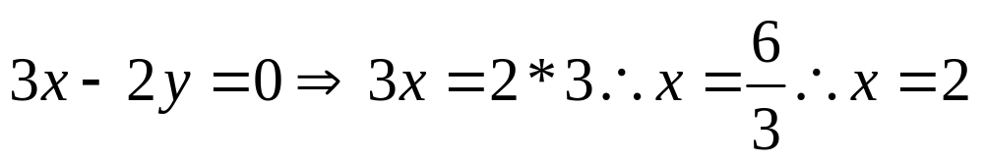
 Matemática Discreta I – Revisão de Matemática – D. Sistemas Equaç 1º. Grau
Por substituição
Agora, substituindo y na equação de isolamento de x:
Ex. 2: Resolva:
Resolvendo por adição vemos que na 1ª. Equação tem 3x e na 2ª. Tem –3x; ao somar as duas equações, x desaparece.
Agora, substituindo o valor de y na 1ª. Equação e achando x

Slide 29
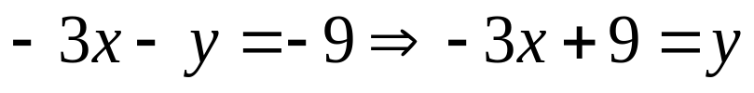
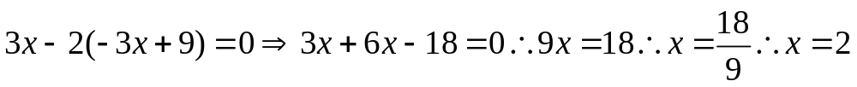
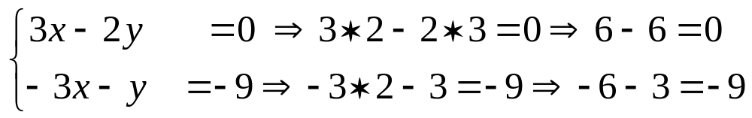
 Matemática Discreta I – Revisão de Matemática – D. Sistemas Equaç 1º. Grau
Por substituição
Isolando y na 2ª. Equação temos:
Agora, substituindo y na 1ª. equação e achando o valor de x
Agora, substituindo o valor de x na equação onde isolamos o y e achando o valor de y
Checando a solução
Assim, a solução está correta.

Slide 30
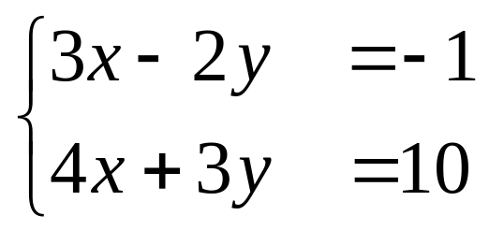
 Matemática Discreta I – Revisão de Matemática – D. Sistemas Equaç 1º. Grau
Agora, vamos ver um truque para que a gente possa resolver qualquer sistema de equações por adição.
Ex. 3: Resolva:
Observando as duas equações vemos que não temos como eliminar nem x nem y pela soma das duas equações, porque não temos
não temos dois coeficientes iguais com sinais invertidos.
Para que a gente possa ter dois coeficientes iguais com sinais invertidos, temos que usar a estratégia do mmc entre os dois coeficientes da variável que queremos eliminar.
Por exemplo, vamos eliminar a variável x. x tem coeficientes 3 na 1ª. Equação e 4 na 2ª. O mmc(3,4) = 12, então temos que deixar 12 numa equação e –12 na outra. Para isso, temos que multiplicar a 1ª. Equação por –4 e a 2ª. por 3 ou a 1ª. por 4 e a 2ª. por –3, tanto faz.
Optando pela 1ª. Idéia, temos:

Slide 31
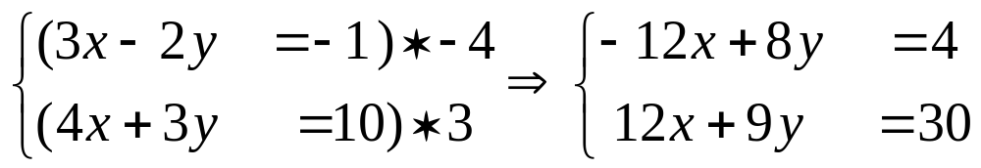
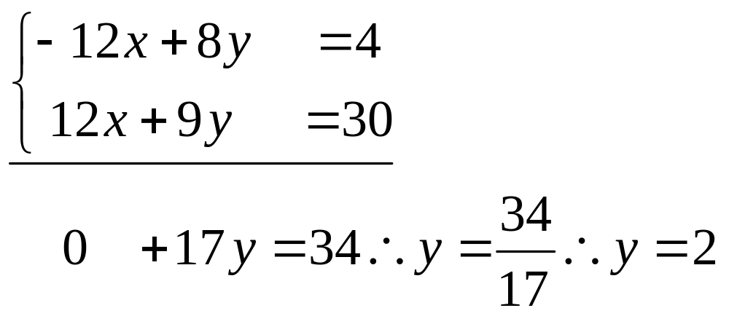
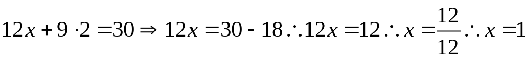
 Matemática Discreta I – Revisão de Matemática – D. Sistemas Equaç 1º. Grau
Agora podemos aplicar a adição para eliminar x
Agora substituindo o valor de y na 2ª. Equação e achando o valor de x

Slide 32
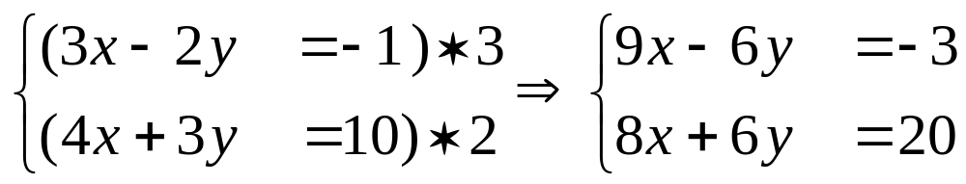
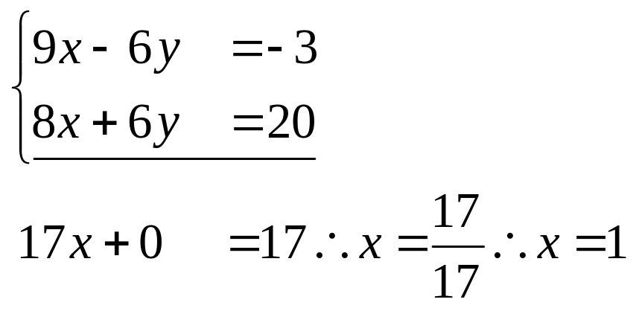
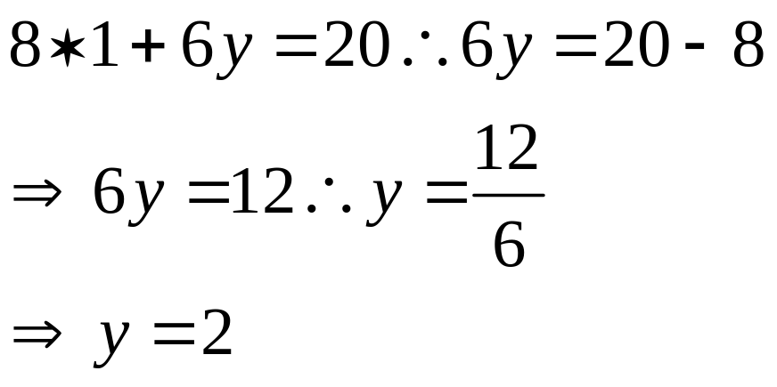
 Matemática Discreta I – Revisão de Matemática – D. Sistemas Equaç 1º. Grau
Agora vamos resolver optando pela eliminação de y.
Os coeficientes de y já tem os sinais invertidos e o mmc(2,3) = 6. Então, nesse caso, basta multiplicar a 1ª. Linha por 3 e a 2ª. por 2; desse modo a gente garante y com coeficientes iguais e invertidos: –6 e 6.
Agora podemos aplicar a adição para eliminar y
Achando y

Slide 33
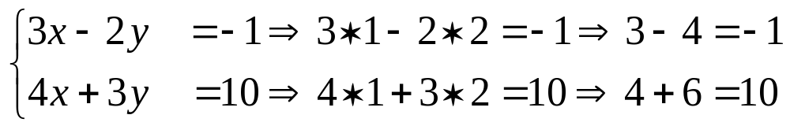
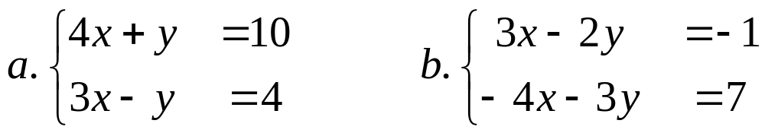
 Matemática Discreta I – Revisão de Matemática – D. Sistemas Equaç 1º. Grau
Verificando a solução
Assim, a solução está correta.
Exercícios Propostos
Ex. 4: Resolva pelo método que lhe for mais conveniente:

Slide 34
 Matemática Discreta I – Revisão de Matemática – D. Funç/Equaç 1º. Grau
Por enquanto é só.
Estão abençoados!

